Slide 1
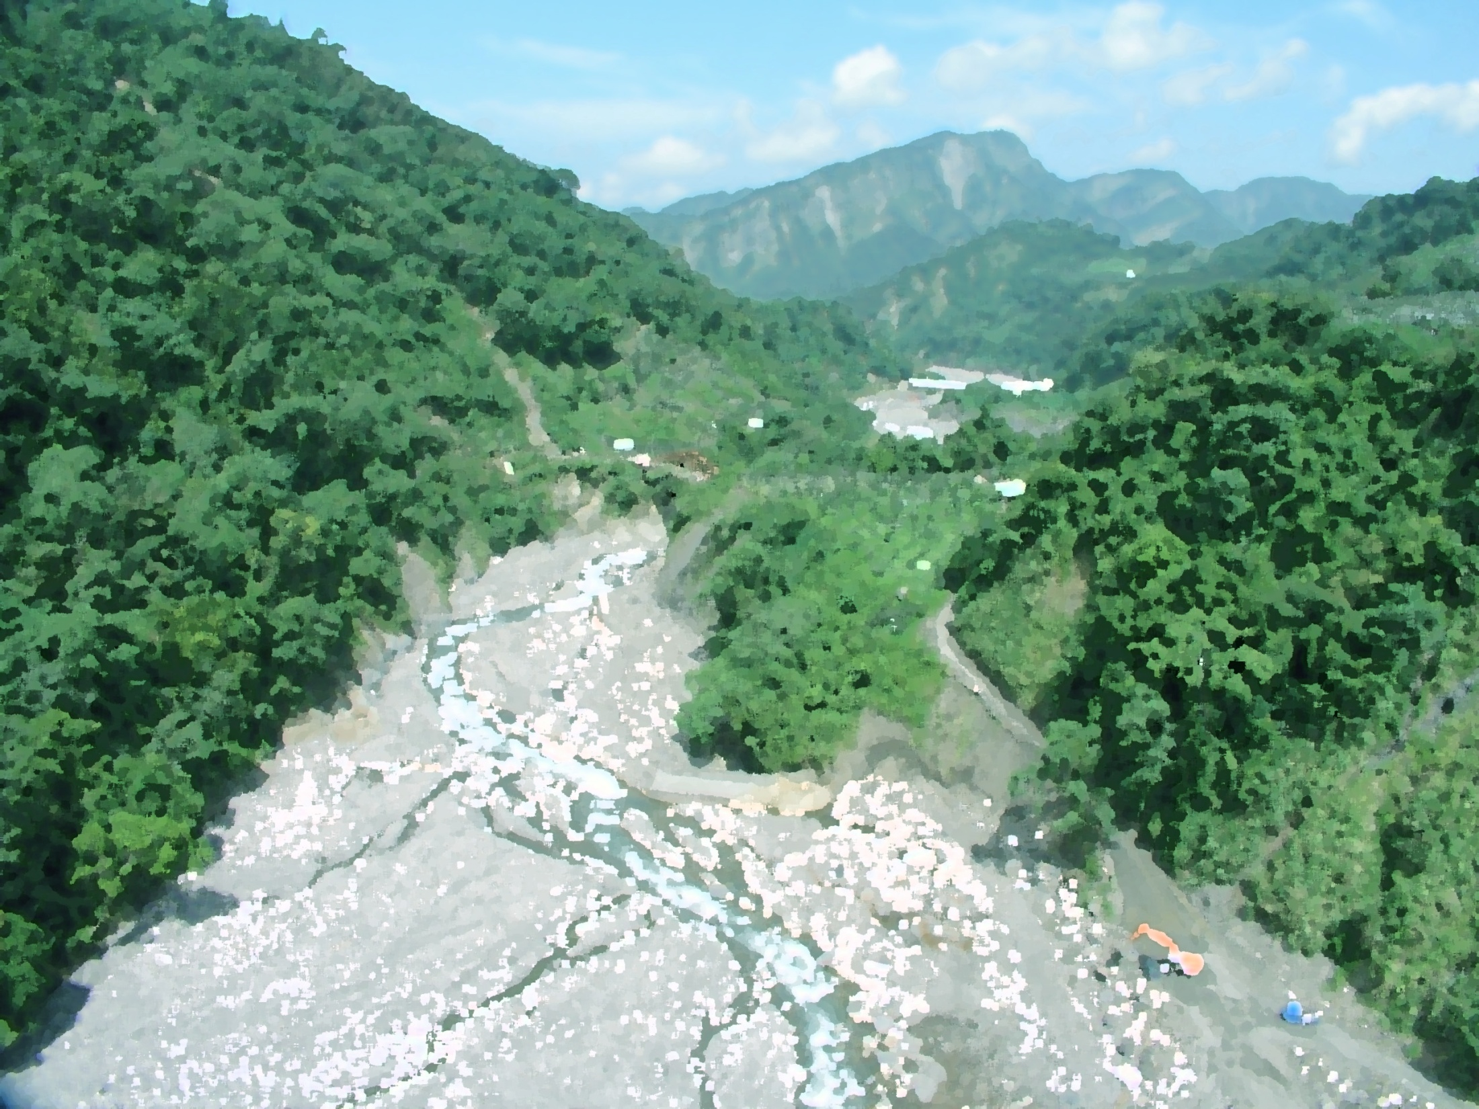
2012年第14號天秤颱風
第一次情資研判報告
2012 – 08-22

Slide 2
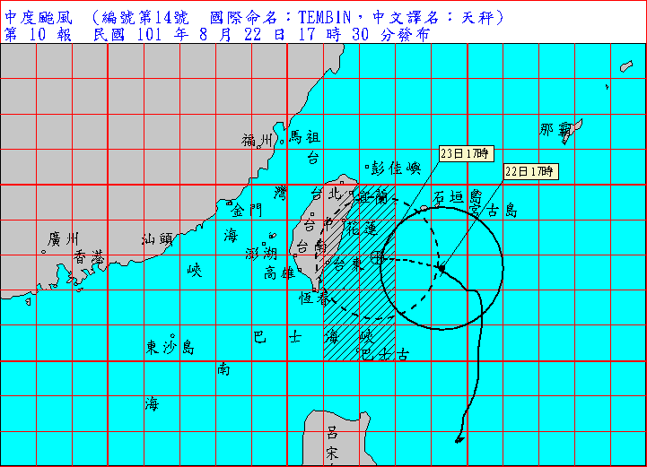
颱風動態
中度颱風，移動速度每小時僅6轉9公里

Slide 3
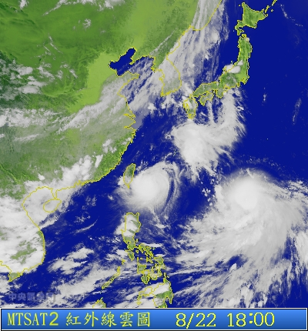
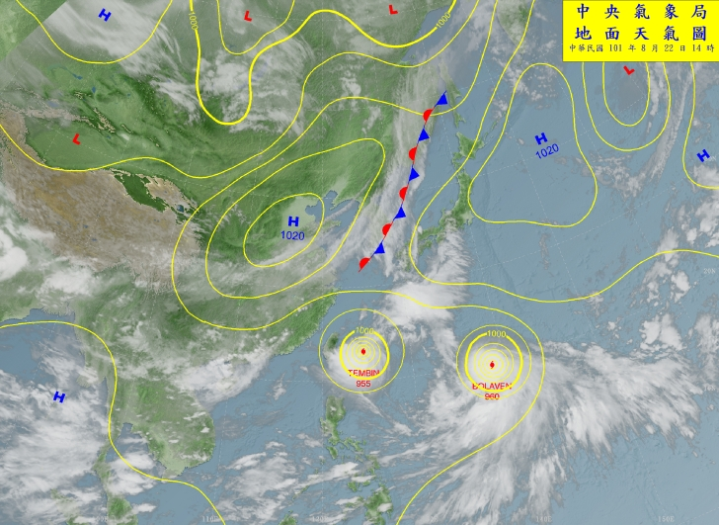
颱風分析研判-大氣環境
08月22日18時00分 衛星雲圖
08月22日14時 地面天氣圖
資料來源:中央氣象局

Slide 4
各國路徑預測
中央氣象局預測路徑
美軍聯合警報中心預測路徑
日本氣象廳預測路徑
颱洪中心

Slide 5
2010凡那比颱風降雨型態

Slide 6
2010凡那比颱風降雨型態

Slide 7
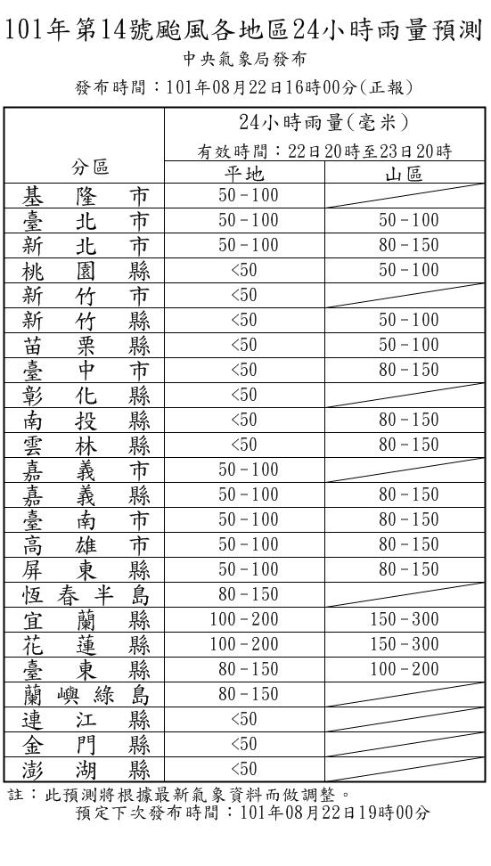
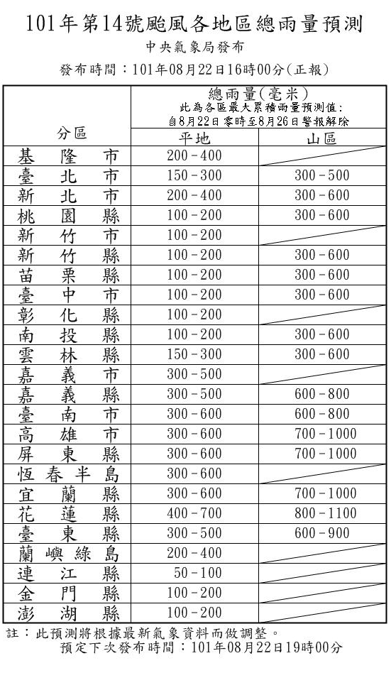
事件雨量預報

Slide 8
未來降雨情勢
根據颱洪研究中心系集預報22日12時資料顯示：

Slide 9
簡報結束 敬請指教

